Slide 1
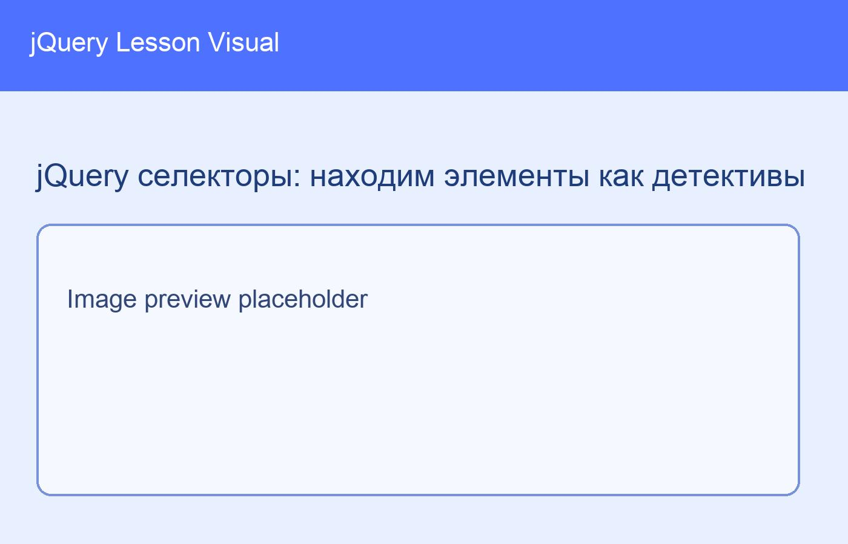
jQuery селекторы: находим элементы как детективы
• Урок для ребят 10-14 лет
• Будем искать элементы на странице быстро и точно
• Как найти кнопку, текст или картинку по подсказкам
• Почему без селекторов трудно управлять сайтом
• Где это используется в реальных веб-приложениях
• Мини-цель: научиться писать 5 полезных селекторов
Курс: jQuery для детей 10-14 | Модуль: jQuery селекторы

Slide 2
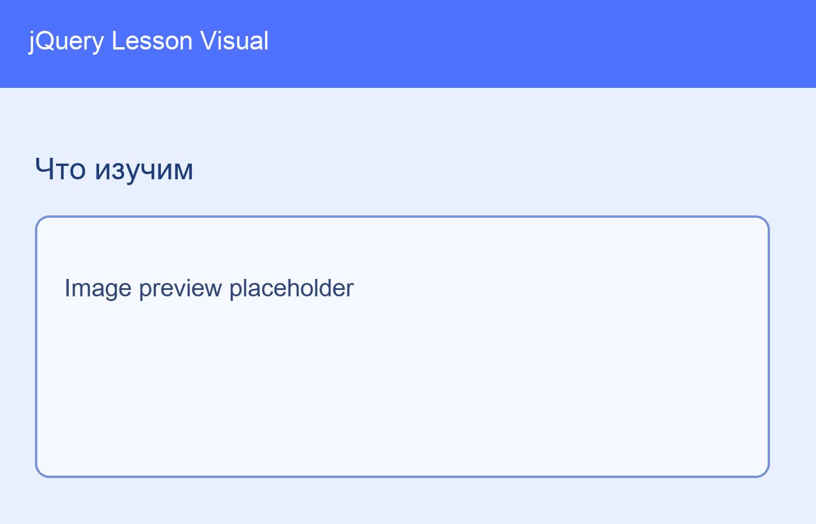
Что изучим
• Что такое селектор и зачем он нужен
• Как работают #id, .class и tag
• Как выбирать элементы внутри других элементов
• Как читать структуру HTML как карту сокровищ
• Чем точный селектор лучше слишком общего
• Как не запутаться в длинных выражениях
Курс: jQuery для детей 10-14 | Модуль: jQuery селекторы

Slide 3
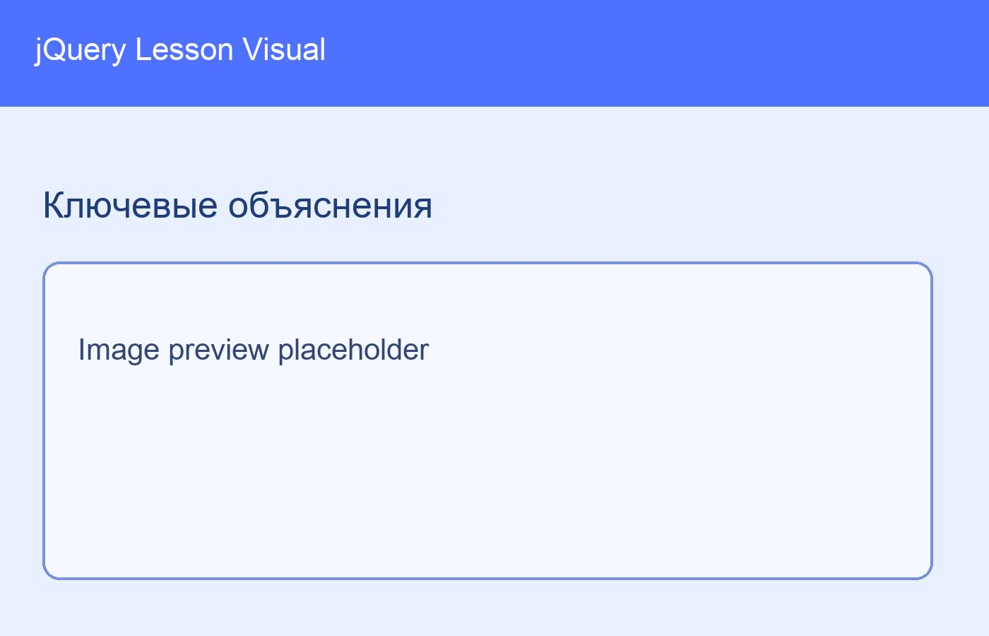
Ключевые объяснения
• #id - это как уникальный номер ученика в классе
• .class - это группа, например 'спортсмены'
• tag - это тип элемента, например все абзацы <p>
• $('div p') ищет p внутри div, а не везде
• Чем точнее цель, тем быстрее работает выборка
• Сначала ищи родителя, потом нужного потомка
Курс: jQuery для детей 10-14 | Модуль: jQuery селекторы

Slide 4
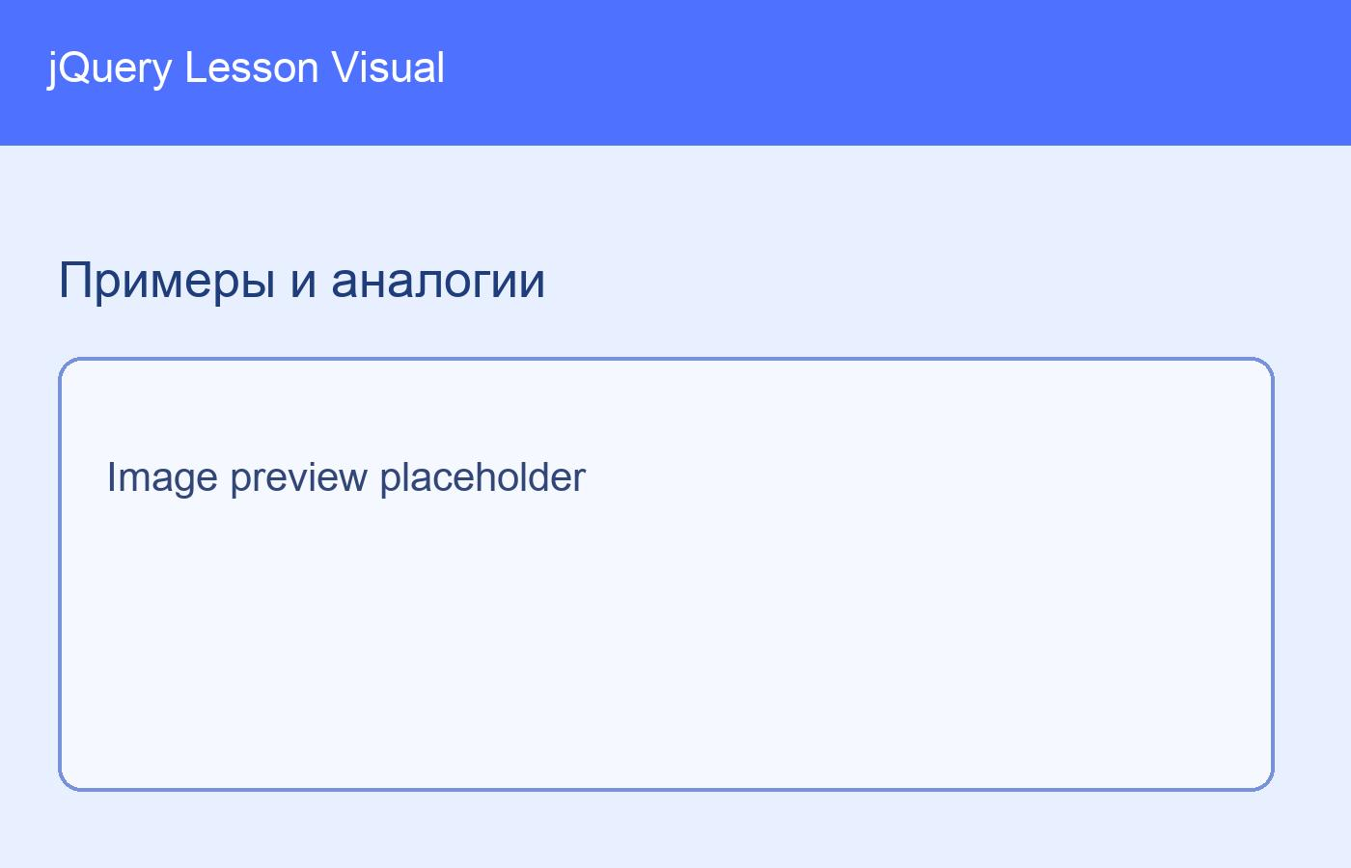
Примеры и аналогии
• $('#start') - найти единственную кнопку старта
• $('.card') - найти все карточки, как все книги на полке
• $('ul li') - найти пункты списка внутри конкретного списка
• $('.menu .active') - найти активный пункт в меню
• Аналогия: адрес дома -> улица, дом, квартира
• Чем полнее 'адрес', тем меньше ошибок
Курс: jQuery для детей 10-14 | Модуль: jQuery селекторы

Slide 5
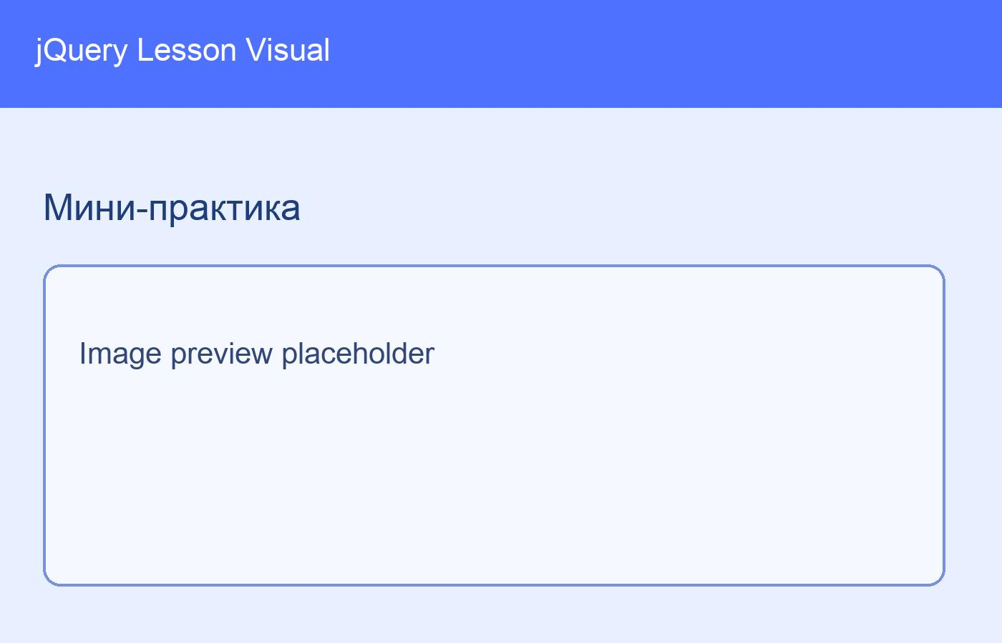
Мини-практика
• Как выбрать элемент с id='logo'?
• Как выбрать все элементы с классом 'item'?
• Как выбрать все кнопки внутри блока .menu?
• Как выбрать только первый элемент списка?
• Задание: придумай селектор для блока .profile .name
• Проверь себя: что вернет $('p') на странице?
Курс: jQuery для детей 10-14 | Модуль: jQuery селекторы

Slide 6
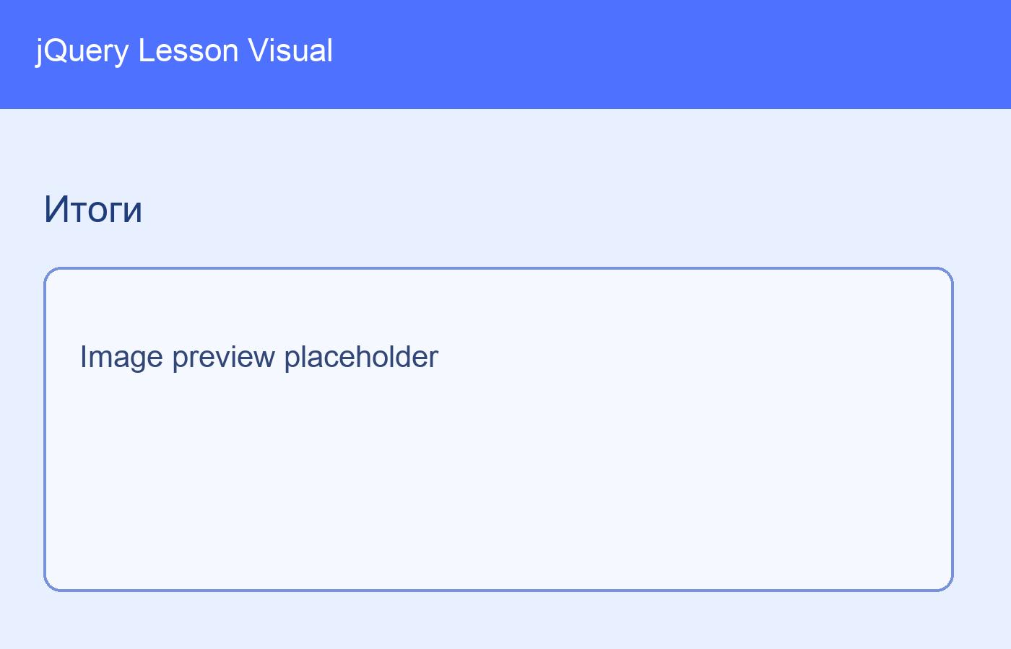
Итоги
• Селекторы помогают 'поймать' нужные элементы
• Начинаем с простых селекторов и идем к сложным
• Это база для всех дальнейших действий в jQuery
• Точность селектора экономит время и нервы
• Если выборка неверная, все следующие шаги тоже сломаются
• Следующий шаг: менять найденные элементы через DOM
Курс: jQuery для детей 10-14 | Модуль: jQuery селекторы

